Slide 1

Java patterns
Coding
أنماط الجافا
برمجة
Studio56.qa

Slide 2
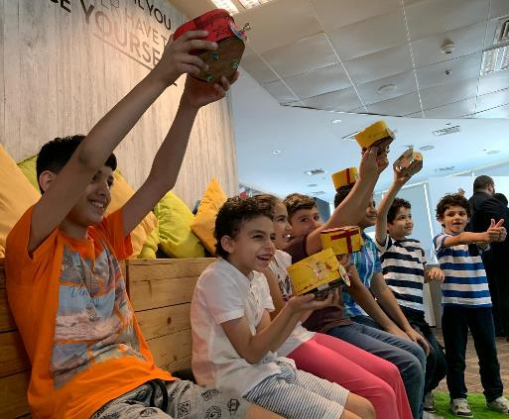
WHO ARE WE? من نحن؟
ستوديو 5\6 هو مختبر تصنيع للأطفال الذين يتراوح أعمارهم بين عمر 7 و 18.
STUDIO 5\6 is a fabrication lab targeting kids from age 7 to 18.
_____
سوف يحتوي مخبر التصنيع على آلات ومعدات مختلفة لتصنيع مختلف النماذج المبدئية المبتكرة.
We will have Fablab with different machines and tools to use for creating active prototypes.
Studio56.qa
Notes:
Explain what we do in Studio5/6 and the age group we target.

Slide 3

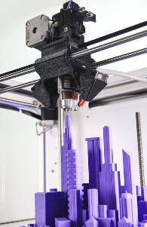

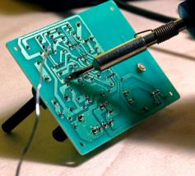
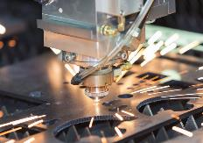

What is inside the FABLAB?
ماذا نجد داخل مختبر التصنيع؟
Tools & Machines
آلات وأدوات
Zones
مناطق
Creativity zone
منطقة الابداع
3D printing
الطباعة ثلاثية الأبعاد
Electronics and programming
الإلكترونيات والبرمجة
Software zone
منطقة البرمجة
Laser cutting
القص بالليزر
Technology zone
منطقة التكنولوجيا

Slide 4
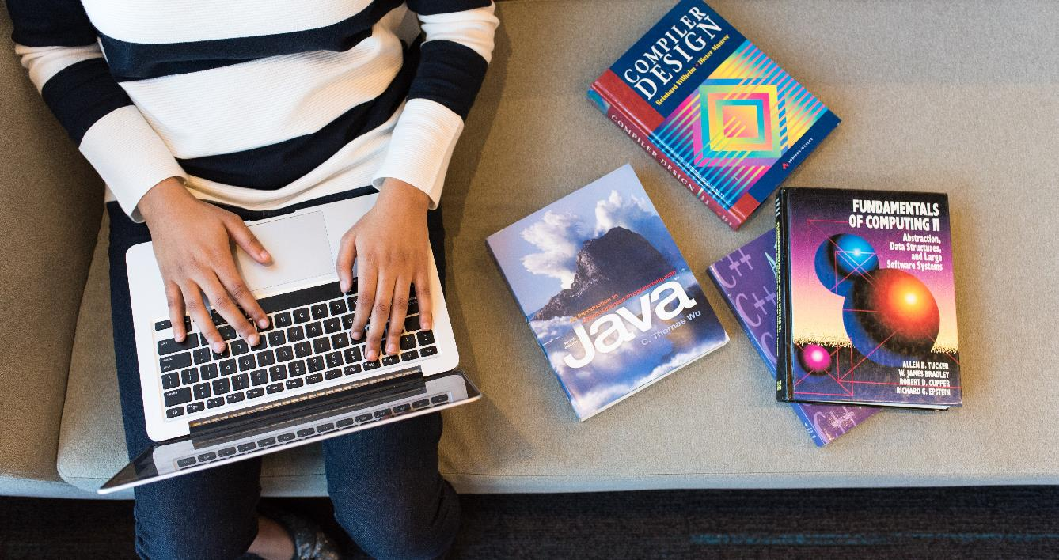
Java is one of the most frequently used programming language, used in back-end development projects, mobile computing, games, and in a lot more. However, we want to learn about this language by creating fun freestyle art. Your job is to learn the basics of the language and use the appropriate software to build a tool that allows users to draw unique patterns.
Studio56.qa
Notes:
The client letter: explain to the participants the problem we have and ask them to suggest solutions to solve it.

Slide 5
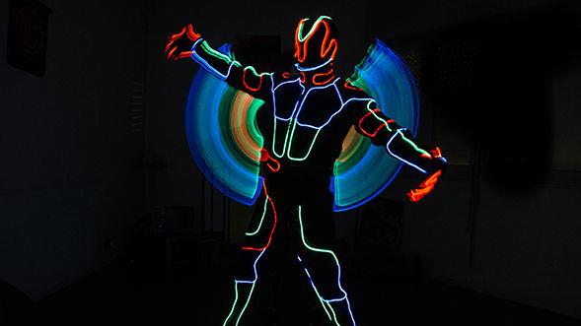
DIGITAL
FASHION

Slide 6

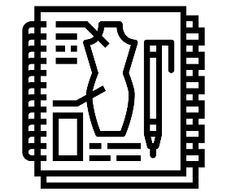
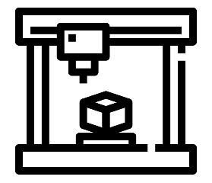
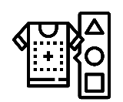
Digital Fashion الموضة الرقمية
Fashion
الموضة
Computer
الكمبيوتر
Digital Fabrication
التصنيع الرقمي
Studio56.qa

Slide 7
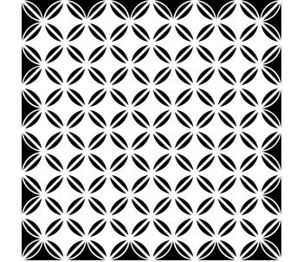


Patterns الأنماط
Patterns are a repeating of an element or motif used to create a unique decoration on fabrics.
النقوش هي تكرار لعنصر أو فكرة تستخدم لخلق زخرفة فريدة على الأقمشة.
REPEAT
Studio56.qa

Slide 8
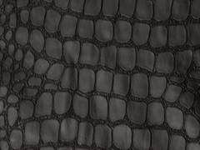
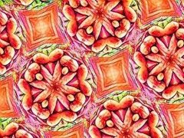



Types of Patters
أنواع الأنماط
Crocodile
Bohemian
Coin dot
Diamond
Illusion
Studio56.qa
Notes:
Explain the different types of mobile applications and give an example on each type.

Slide 9
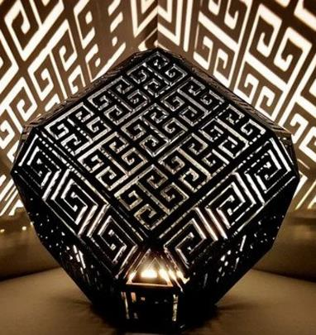
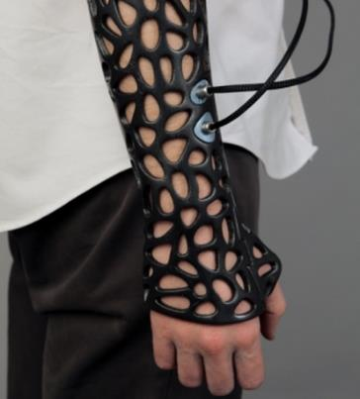
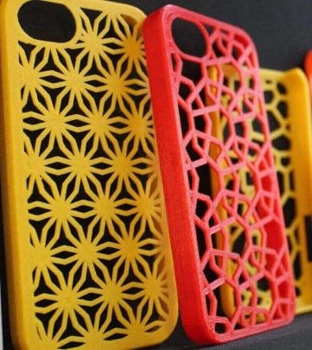
Examples
أمثلة
Studio56.qa

Slide 10
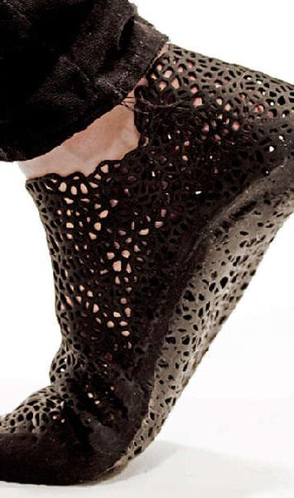
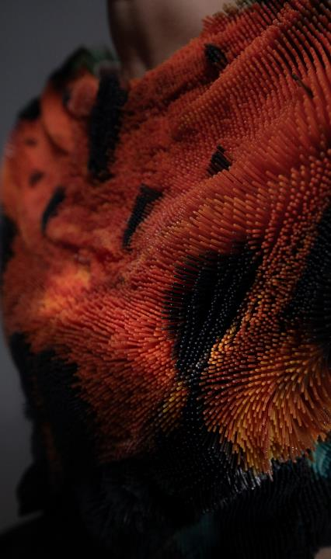
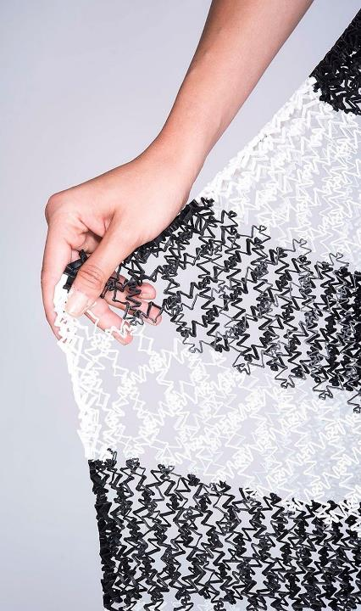

Slide 11
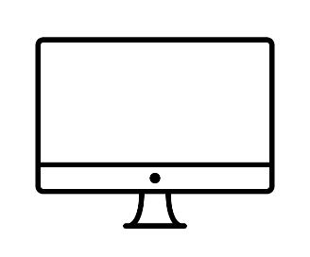

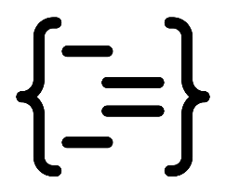
What is coding?
ماهي البرمجة؟
Binary (01)
Python, Java, C++
English, Arabic
Coding is used to give computers and other machines instructions on what actions to perform.
تستخدم البرمجة لإعطاء أجهزة الكمبيوتر والآلات الأخرى إرشادات حول الإجراءات التي يجب تنفيذها.
Notes:
Explain what is a FabLab and where the word come from.

Slide 12
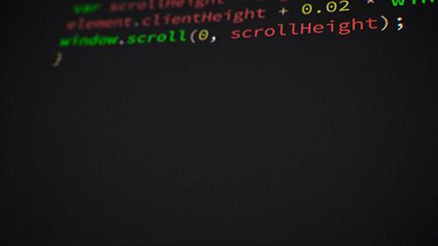
DO YOU KNOW ANY PROGRAMMING LANGUAGES?
Studio56.qa

Slide 13
Java Syntax
لغة البرمجة جافا
https://www.youtube.com/watch?v=s5Qw3BYAlC4
Studio56.qa

Slide 14

ما هو البرنامج الذي سنقوم باستخدامه اليوم؟
What program we will be using TODAY?
Studio56.qa
Notes:
Explain the program that we will be using today to make our application.

Slide 15
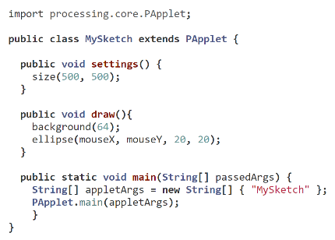
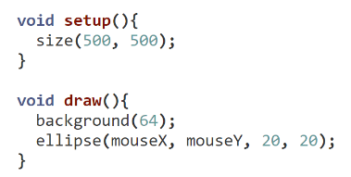

Java in Processing
الجافا في البرنامج
The Processing editor is translating your Processing code into Java code, compiling it, and running it
يقوم محرر البرنامج بترجمة نص البرمجة الخاص بك إلى كود Java وتجميعه وتشغيله
Studio56.qa

Slide 16
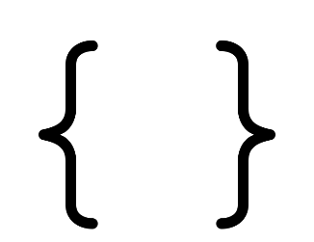
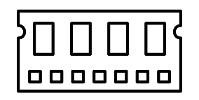
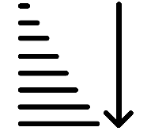
الوحدات المستخدمة
Used Terms
Var1
Var2
Var3
Var4
Variable
Function
Names you give to computer memory locations, used to store values in a computer program.
الأسماء التي تعطيها لوحدات الذاكرة للكمبيوتر، وتستخدم لتخزين القيم في البرنامج.
Block of organized, reusable code that is used to perform a specific action.
مجموعة من التعليمات البرمجية المنظمة والقابلة لإعادة الاستخدام، يتم استخدامها لتنفيذ إجراء معين.
Studio56.qa

Slide 17
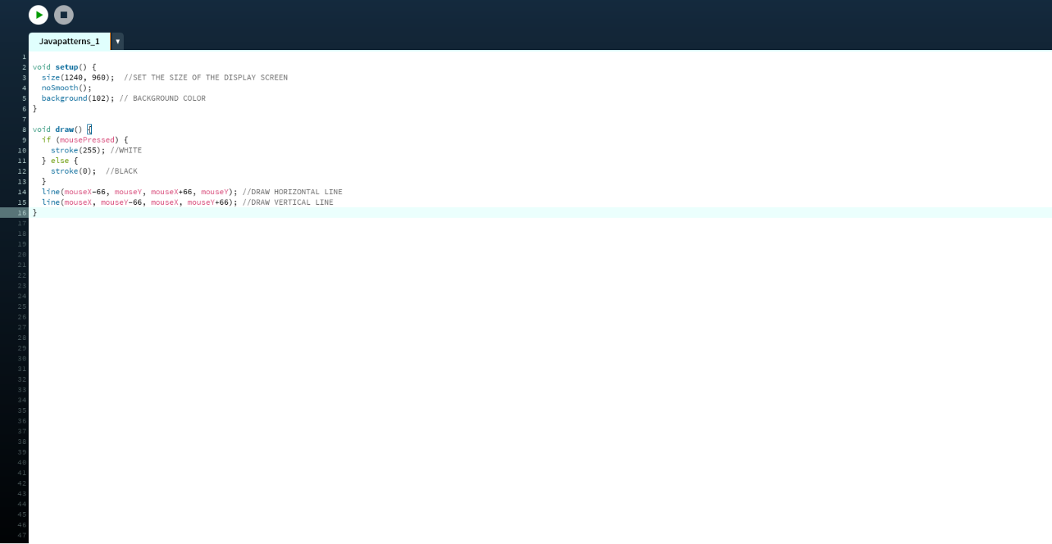
ما الذي سنقوم بتطويره اليوم؟
What will we develop TODAY?
التدرب على رسم أشكال مختلفة باستخدام الوظائف.
فهم آلية عمل البرنامج وكيفية تنفيذ التعليمات.
قم بإنشاء برنامج يقوم برسمم أنماط فريدة.
Practice drawing different shapes using the built-in functions.
Understand the dynamics of the program and how statements are executed.
Construct a pattern drawing code to draw unique patterns.
ellipse(a, b, c, d)
a: x-coordinate
b: y-coordinate
c: width
d: height
rect(a, b, c, d)
a: x-coordinate
b: y-coordinate
c: width
d: height

Slide 18
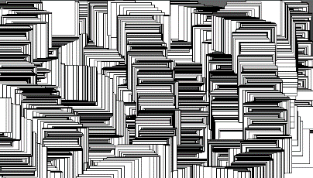

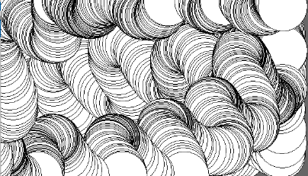

Slide 19

Thanks
@studio56qa
Studio56.qa

